Slide 1
Разработка веб-приложения для взаимодействия с конечно-элементным расчётным модулем “Pioner” на примере задачи простого сдвига
Высший колледж информатики Университета (ВКИ НГУ)
КАФЕДРА ИНФОРМАТИКИ
Руководитель к.ф.-м.н., с.н.с. ИГиЛ СО РАН | Ларичкин А.Ю.
Студент 4 курса 007а1 | Шонхоров К.О.
Новосибирск
2024

Slide 2
Цели ВКР
Цель: Разработать программное средство для Института Гидродинамики им. М. А. Лаврентьева предназначенное для взаимодействия конечно-элементным расчётным модулем “Pioner”.

Slide 3
Задачи ВКР
Задачи:
1. Ознакомление с предметной областью.
2. Анализ и выведение комплекса проблем, необходимых для решения поставленной задачи.
3. Разработка минимально жизнеспособного продукта (Minimum viable product, MVP) для формирования плана дальнейшего развития продукта.
4. Тестирование продукта и дальнейшее приведение его в полностью функциональное готовое программное решение.
5. Дальнейшее сопровождение программного продукта.

Slide 4
Описание предметной области
Лаборатория статической прочности используют расчётный модуль “Pioner” для проведения различных серий расчётов. Взаимодействие с расчётным модулем осуществляется напрямую научными сотрудниками и представителями обслуживающего персонала лаборатории. Не имея удобного инструмента для настройки модуля, возникают неудобства с его использованием в рабочей среде.

Slide 5
Актуальность и аналоги
На сегодняшний день нет решения проблемы. Это связано с уникальностью проблемы, обоснованной в узконаправленной предметной области и в использовании непубличных технологий. Эти же причины являются следствием отсутствия готовых решений, что выделяет данную работу среди остальных и придаёт новизну.
Данный материал исследования является уникальным благодаря охватываемому спектру изучаемых дисциплин и технологий, необходимых для решения поставленной задачи в выпускной квалификационной работе.

Slide 6
Диаграмма вариантов (1)
Диаграмма вариантов использования является исходным концептуальным представлением или концептуальной моделью системы в процессе ее проектирования и разработки.

Slide 7
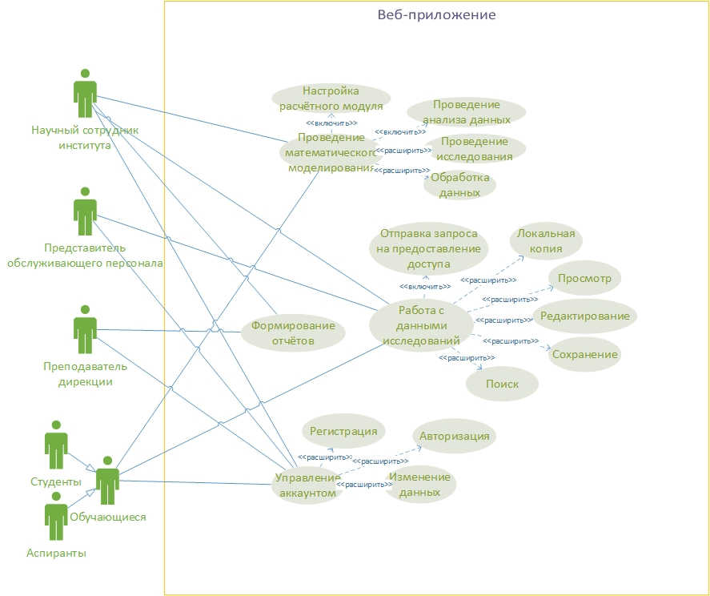
Диаграмма вариантов (2)

Slide 8
Диаграмма вариантов (3)
1. Управление аккаунтом:
• Регистрация
• Авторизация
• Изменение личных данных пользователя.
2. Проведение математического моделирования:
• Настройка расчётного модуля
• Проведение анализа данных
• Проведения научного исследования
• Обработка экспериментальных данных

Slide 9
Диаграмма вариантов (4)
3. Работа с данными исследований:
• Отправка запроса на предоставление данных
• Локальная копия данных
• Просмотр
• Редактирование
• Сохранение
• Поиск
4. Формирование отчётов исследований:
• Формирования определённых отчётов о состоянии проведённых работ и их сохранение.

Slide 10



Стек технологий и среды разработки (1)
1. Языки программирования:
- JavaScript спецификации ECMAScript
- TypeScript 5.3.3
- Python 3.12.1
JavaScript
ECMAScript
TypeScript
5.3.3
Python
3.12.1

Slide 11





Стек технологий и среды разработки (2)
2. Основные фреймворки и библиотеки:
- FastAPI 0.104.1
- Websocket 12.0
- Pydantic 2.5.3
- Bokeh 3.4
- Uvicorn 0.26.0
FastAPI
0.104.1
Websocket
12.0
Pydantic
2.5.3
Bokeh
3.4
Uvicorn
0.26.0

Slide 12

Стек технологий и среды разработки (3)
3. Система управления базами данных:
- MongoDB 6.0.7
MongoDB
6.0.7

Slide 13
Графический интерфейс (1)
Требования к пользовательскому интерфейсу могут быть разбиты на две группы:
1. требования к внешнему виду пользовательского интерфейса;
2. требования по доступу к функциональности системы при помощи пользовательского интерфейса.

Slide 14
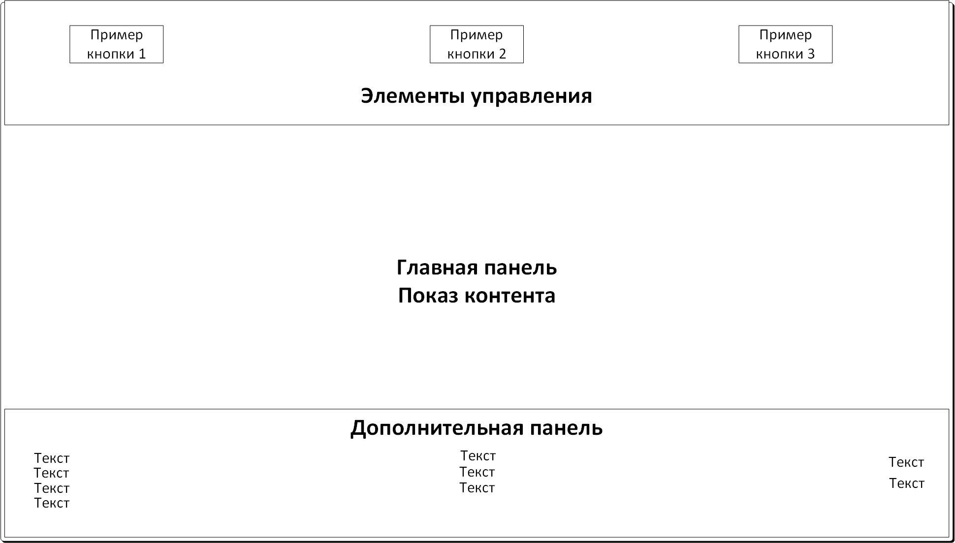
Графический интерфейс (2)
Схема главной веб страницы

Slide 15
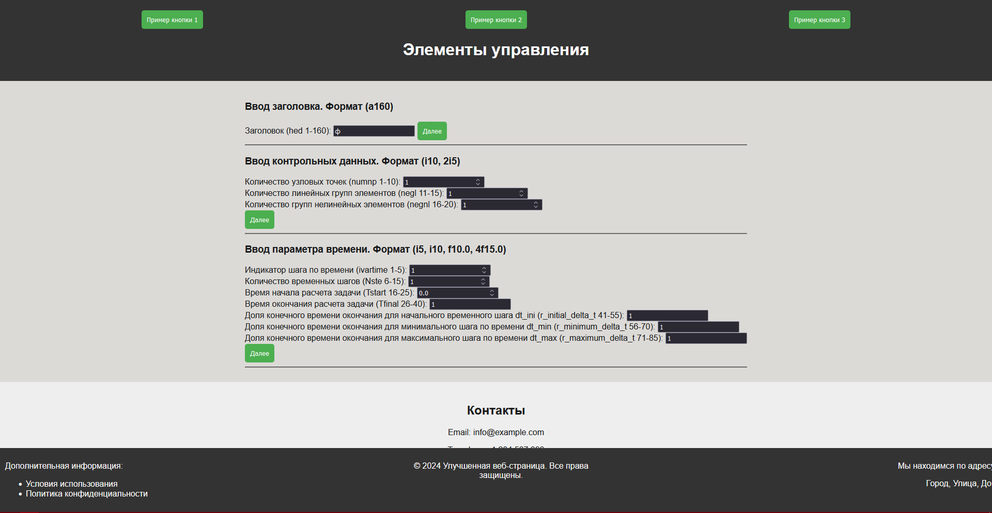
Графический интерфейс (3)
Образец оформления веб-страницы

Slide 16
Заключение
В результате выполнения данной квалификационной работы было разработано программное средство, удовлетворяющее требованиям заказчика.
Было проведено комплексное решения поставленных задач:
1. Проведено ознакомление с предметной областью и анализ требований заказчика
2. Был спроектирован план выполнения работ
3. Был пройден полный цикл жизнеспособного продукта включая тестирование и сопровождение
4. Было произведено внедрение продукта в целевую среду
5. Сопровождающее документирование продукта

Slide 17
Спасибо за уделенное внимание

